Slide 1
EVENTOS
2019
XVII Jornadas CRAI
DE LA TIZA AL TECLADO. NUEVAS METODOLOGÍAS DOCENTES

Slide 2
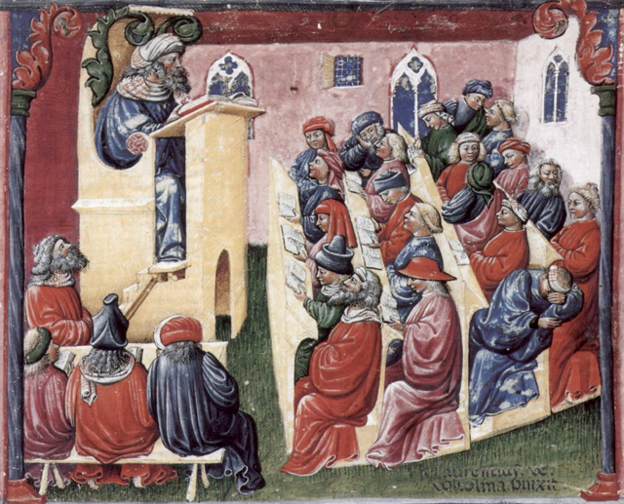
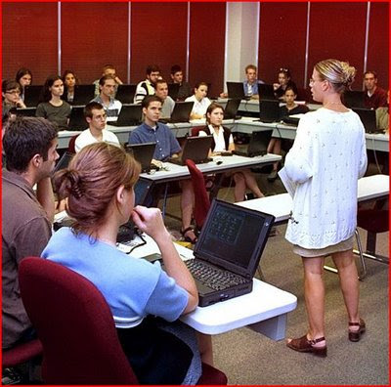

De la tiza al teclado. Nuevas metodologías docentes
2019
EVENTOS
XVII Jornadas CRAI

Slide 3
De la tiza al teclado. Nuevas metodologías docentes
PRESENCIAL
NO PRESENCIAL
2019
EVENTOS
XVII Jornadas CRAI

Slide 4
De la tiza al teclado. Nuevas metodologías docentes
REAL
VIRTUAL
2019
EVENTOS
XVII Jornadas CRAI

Slide 5
De la tiza al teclado. Nuevas metodologías docentes
FORMAL
INFORMAL
2019
EVENTOS
XVII Jornadas CRAI

Slide 6
De la tiza al teclado. Nuevas metodologías docentes
LOCAL
UBICUO
2019
EVENTOS
XVII Jornadas CRAI

Slide 7

De la tiza al teclado. Nuevas metodologías docentes
FLEXIBILIDAD
2019
EVENTOS
XVII Jornadas CRAI

Slide 8

De la tiza al teclado. Nuevas metodologías docentes
PERSONALIZACIÓN
2019
EVENTOS
XVII Jornadas CRAI

Slide 9

De la tiza al teclado. Nuevas metodologías docentes
CONECTIVISMO
2019
EVENTOS
XVII Jornadas CRAI

Slide 10
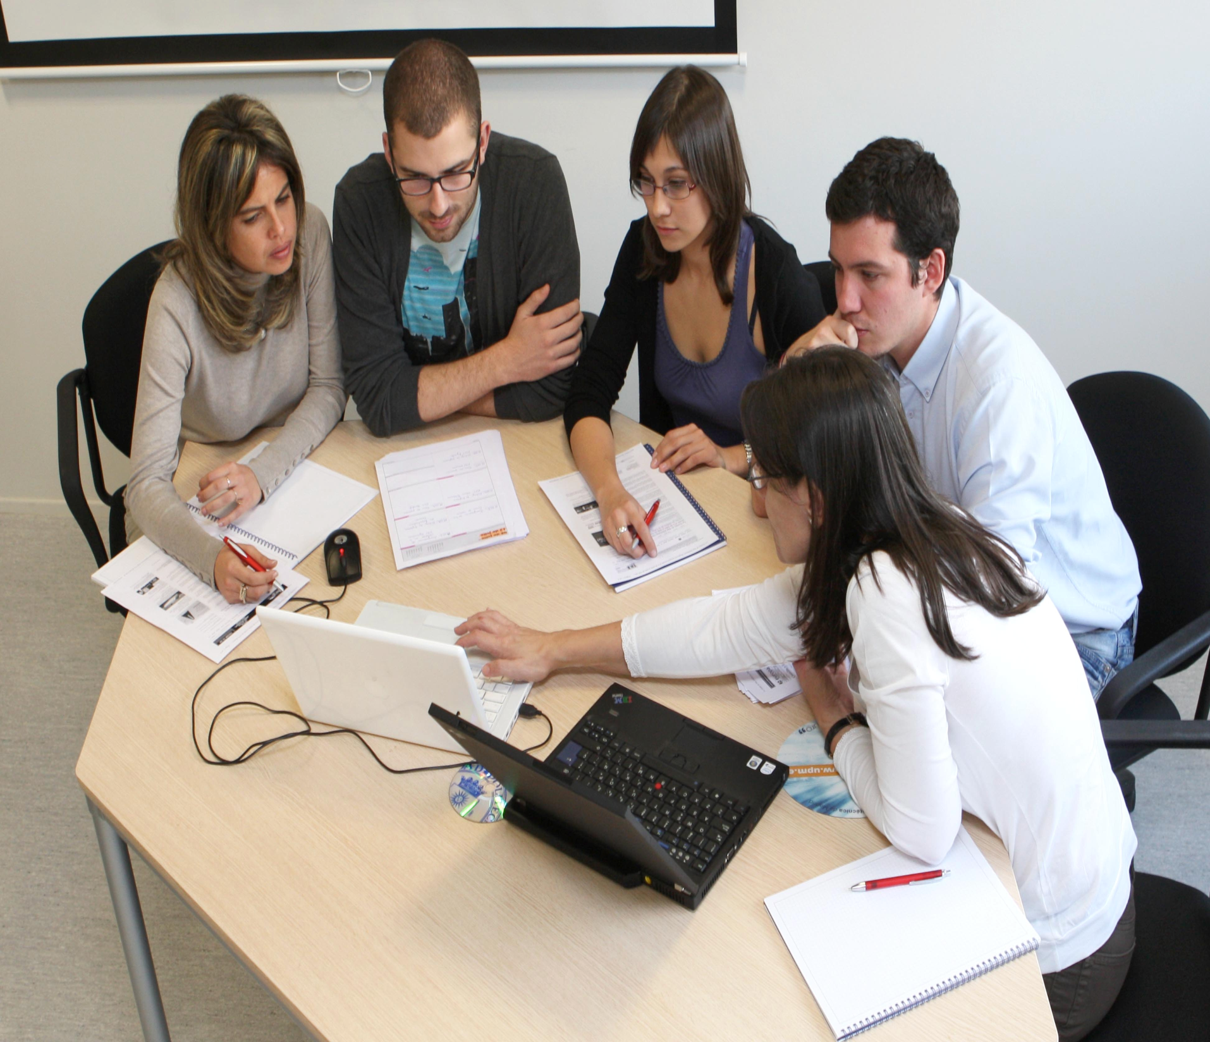
De la tiza al teclado. Nuevas metodologías docentes
COLABORACIÓN
2019
EVENTOS
XVII Jornadas CRAI

Slide 11
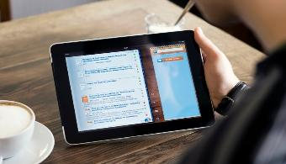
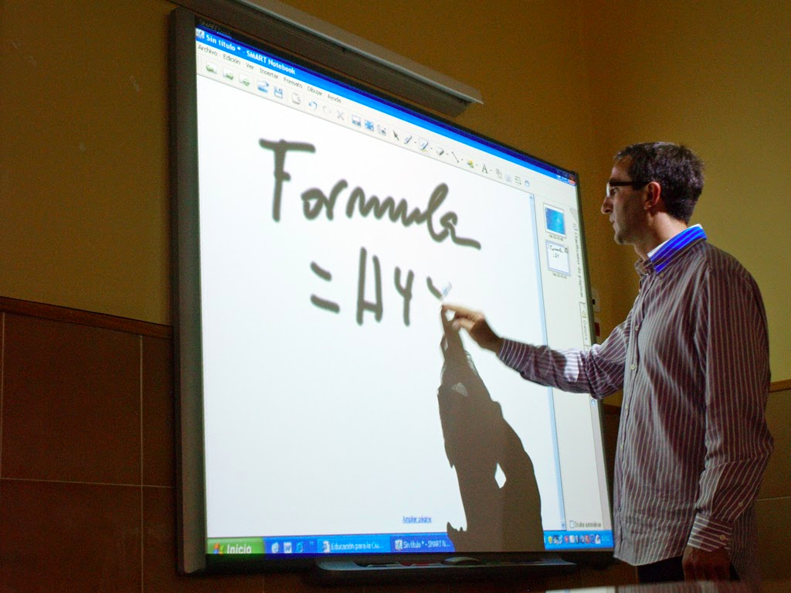

De la tiza al teclado. Nuevas metodologías docentes
DIGITALIZACIÓN Y RECURSOS ENRIQUECIDOS
2019
EVENTOS
XVII Jornadas CRAI

Slide 12

De la tiza al teclado. Nuevas metodologías docentes
APRENDIZAJE AUTÓNOMO
2019
EVENTOS
XVII Jornadas CRAI

Slide 13
De la tiza al teclado. Nuevas metodologías docentes
Tradicionalmente el profesor ha utilizado tecnologías para enseñar
Tecnologías caracterizadas por su
Estabilidad (no cambiaban o cambiaban poco a lo largo de los años),
Transparencia (el docente sabía cómo funcionaban)
Especificidad (cada una servía para un objetivo concreto)
2019
EVENTOS
XVII Jornadas CRAI

Slide 14
De la tiza al teclado. Nuevas metodologías docentes
Hoy las tecnologías son más complejas:
• versátiles, pueden ser utilizadas de diferentes formas y con diferentes objetivos.
• instables, cambian con mucha rapidez;
• opacas en su funcionamiento interno
2019
EVENTOS
XVII Jornadas CRAI
Mishra & Koehler, 2006

Slide 15
De la tiza al teclado. Nuevas metodologías docentes
MARCO EUROPEO DE COMPETENCIAS DIGITALES DOCENTES
2019
EVENTOS
XVII Jornadas CRAI

Slide 16
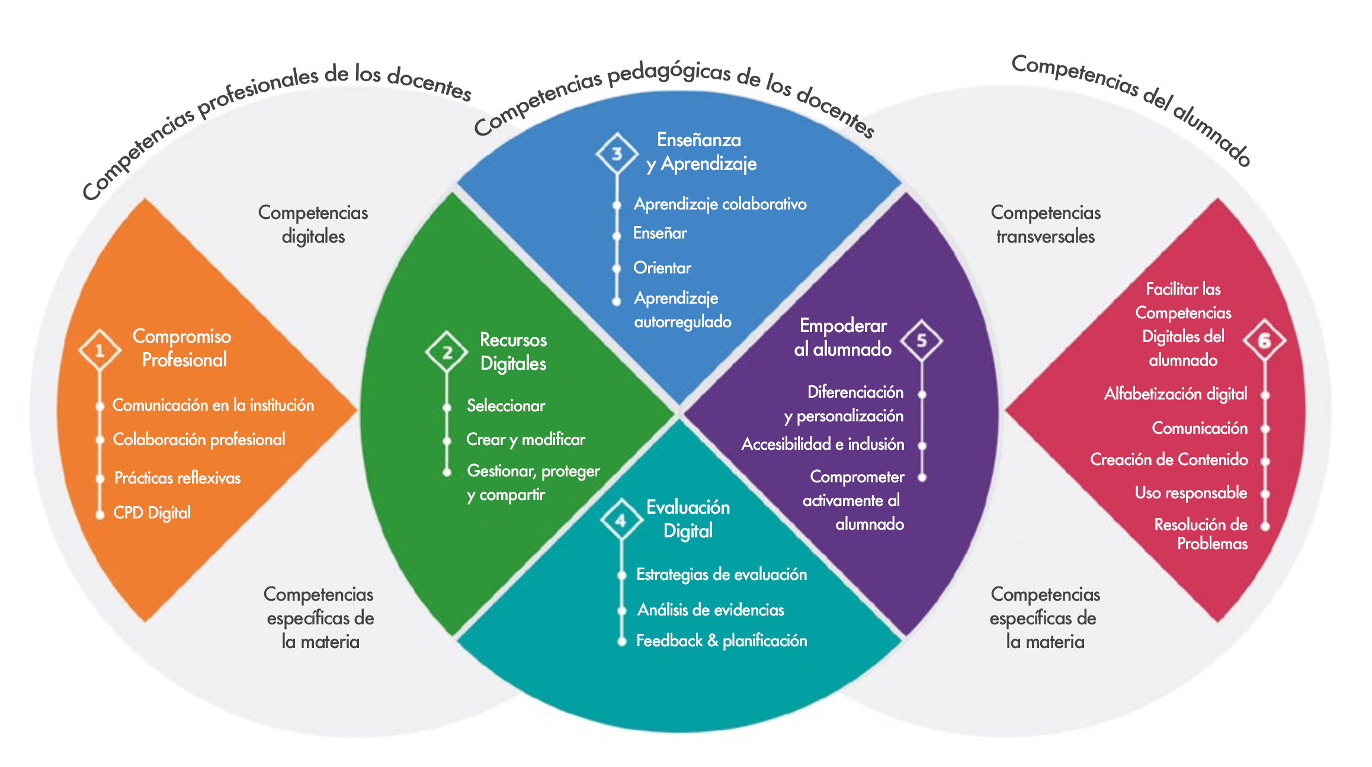
De la tiza al teclado. Nuevas metodologías docentes
COMPETENCIAS DIGITALES DOCENTES
2019
EVENTOS
XVII Jornadas CRAI

Slide 17
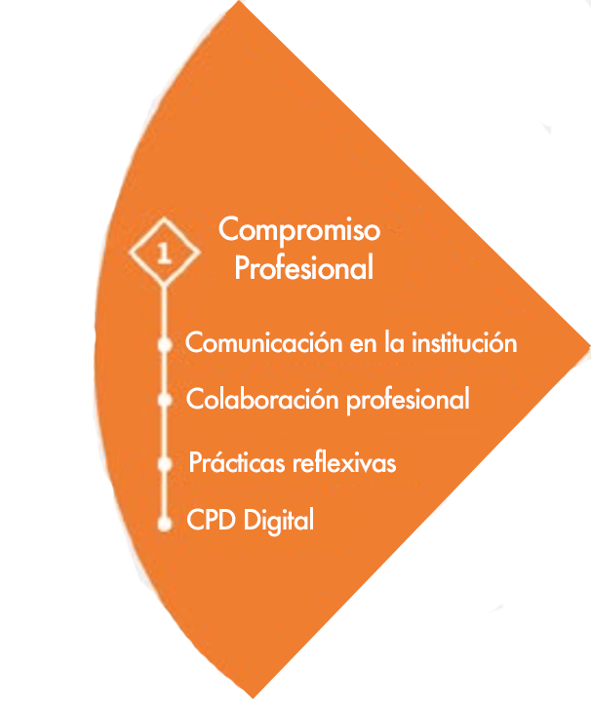
De la tiza al teclado. Nuevas metodologías docentes
COMPETENCIAS DIGITALES DOCENTES
2019
EVENTOS
XVII Jornadas CRAI

Slide 18
De la tiza al teclado. Nuevas metodologías docentes
Compromiso Profesional
Capacidad de utilizar tecnologías digitales no solo para mejorar la enseñanza, sino también para sus interacciones profesionales con compañeros, estudiantes y familias para su desarrollo profesional individual y la innovación continua en la organización y la profesión docente.
2019
EVENTOS
XVII Jornadas CRAI

Slide 19
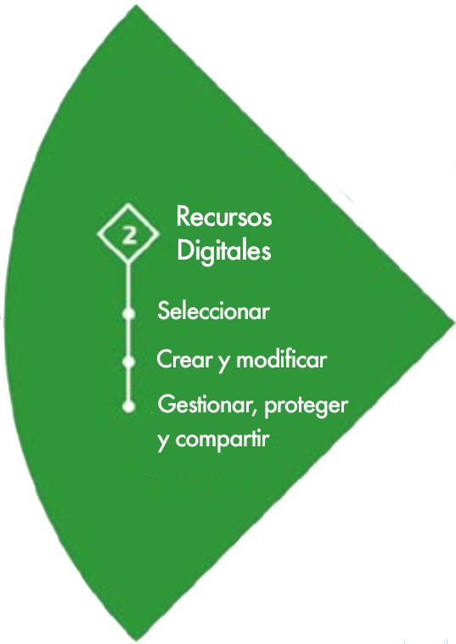
De la tiza al teclado. Nuevas metodologías docentes
COMPETENCIAS DIGITALES DOCENTES
2019
EVENTOS
XVII Jornadas CRAI

Slide 20
De la tiza al teclado. Nuevas metodologías docentes
Recursos Digitales
Identificar de manera efectiva los recursos digitales que mejor se adapten a sus objetivos de aprendizaje, sus alumnos y estilo de enseñanza, establecer conexiones y modificar, agregar y desarrollar recursos digitales para apoyar su enseñanza.
Ser conscientes de cómo usar y administrar de forma responsable el contenido digital, modificar y compartir recursos, y proteger el contenido y los datos confidenciales.
2019
EVENTOS
XVII Jornadas CRAI

Slide 21
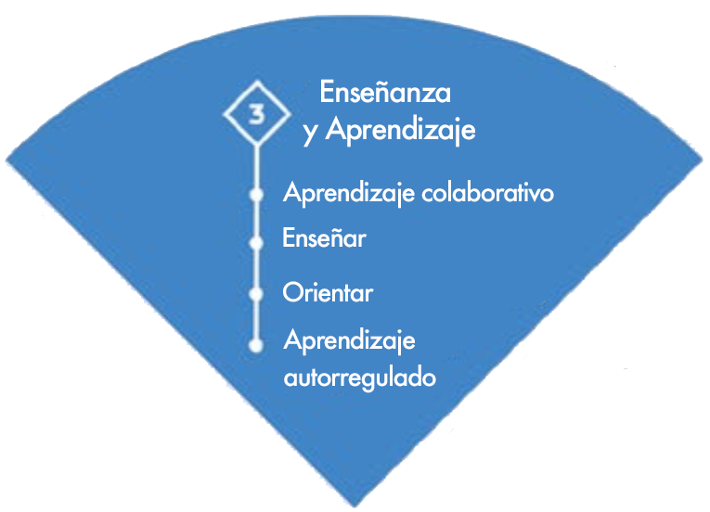
De la tiza al teclado. Nuevas metodologías docentes
COMPETENCIAS DIGITALES DOCENTES
2019
EVENTOS
XVII Jornadas CRAI

Slide 22
De la tiza al teclado. Nuevas metodologías docentes
Enseñanza y Aprendizaje
Diseñar, planificar e implementar procesos de aprendizaje a través de tecnologías digitales en las diferentes etapas del proceso, centrándose en procesos de enseñanza dirigidos por el docente hasta procesos centrados en el alumno.
Ser capaces de diseñar nuevas formas de aprendizaje, apoyadas por tecnologías digitales, para proporcionar orientación y apoyo a los alumnos, de forma individual y colectiva e iniciar, apoyar y guiar tanto las actividades de aprendizaje autorreguladas, como colaborativas.
2019
EVENTOS
XVII Jornadas CRAI

Slide 23
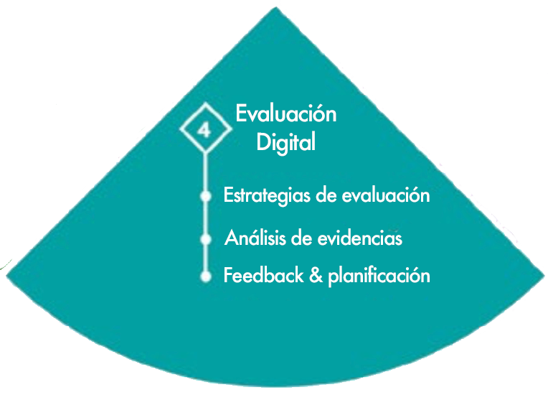
De la tiza al teclado. Nuevas metodologías docentes
COMPETENCIAS DIGITALES DOCENTES
2019
EVENTOS
XVII Jornadas CRAI

Slide 24
De la tiza al teclado. Nuevas metodologías docentes
Evaluación Digital
Considerar cómo las tecnologías digitales pueden mejorar las estrategias de evaluación existentes, así como de qué forma utilizarlas para crear o facilitar enfoques de evaluación innovadores.
Analizar e interpretar información obtenida por evaluaciones digitales y usarla para ayudar a tomar decisiones, monitorear directamente el progreso del alumno, facilitar la retroalimentación y permitir que los educadores evalúen y adapten sus estrategias de enseñanza.
2019
EVENTOS
XVII Jornadas CRAI

Slide 25
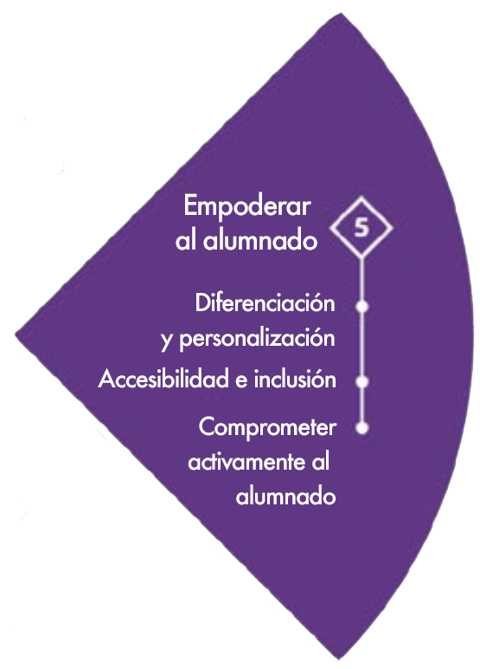
De la tiza al teclado. Nuevas metodologías docentes
COMPETENCIAS DIGITALES DOCENTES
2019
EVENTOS
XVII Jornadas CRAI

Slide 26
De la tiza al teclado. Nuevas metodologías docentes
Empoderar al alumnado
Apoyar estrategias pedagógicas centradas en el alumno y aumentar su participación activa en el proceso de aprendizaje.
Facilitar el compromiso activo de los alumnos, contribuir a apoyar la diferenciación en el aula y la educación personalizada mediante actividades de aprendizaje adaptadas al nivel de competencia, intereses y necesidades de aprendizaje de cada alumno.
2019
EVENTOS
XVII Jornadas CRAI

Slide 27
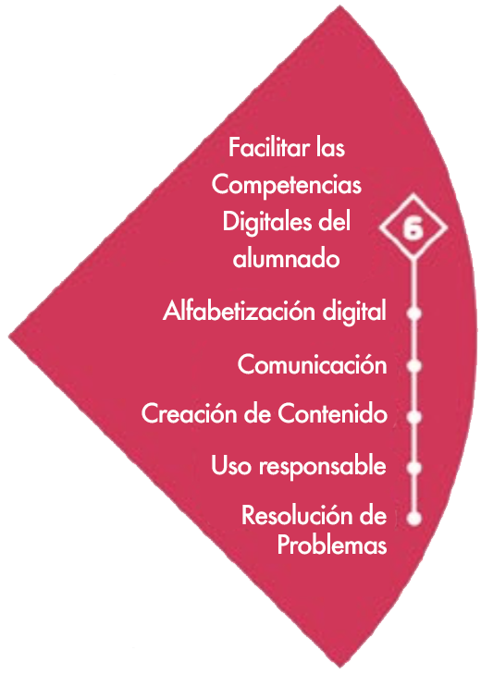
De la tiza al teclado. Nuevas metodologías docentes
COMPETENCIAS DIGITALES DOCENTES
2019
EVENTOS
XVII Jornadas CRAI

Slide 28
De la tiza al teclado. Nuevas metodologías docentes
Facilitar las Competencias Digitales al alumnado
Permitir y facilitar que el alumnado busque de forma crítica y fiable información en internet, se comunique a través de herramientas digitales con otros compañeros, profesores y familia, diseñe contenido digital acorde con los objetivos curriculares. Educar al alumnado en el uso seguro de la web y en normas de comportamiento digital.
2019
EVENTOS
XVII Jornadas CRAI

Slide 29
De la tiza al teclado. Nuevas metodologías docentes
Cualquiera puede ser formador, profesor, orientador o alumno
Personas que aprenden
Actividades de aprendizaje
Los contenidos están vinculados a la adquisición de competencias
Existen múltiples y variados ambientes de aprendizajes posibles
Competencias
y
contenidos
AMBIENTE
Herramientas disponibles, facilidades, servicios
2019
EVENTOS
XVII Jornadas CRAI

Slide 30
TIPOS DE ACTIVIDADES DE APRENDIZAJE
De la tiza al teclado. Nuevas metodologías docentes
Asimilativa
Gestión de información
Productiva
Comunicativa
Experiencial
Evaluativa
Aplicación
2019
EVENTOS
XVII Jornadas CRAI

Slide 31
EVENTOS
2019
XVII Jornadas CRAI
GRACIAS POR SU ATENCIÓN
NOMBRE – Correo electrónico

